Slide 1
워크샵 신청서 화면 기능정의서
작성자
고두현
소속
SGH. 정보시스템실. 정보개발팀
작성일
21.06.23

Slide 2
문서 업데이트 이력
날짜 | 업데이트 내용 | 업데이트 페이지 | 변경자
21.06.23 | 초안작성 | 전체 | 고두현

Slide 3
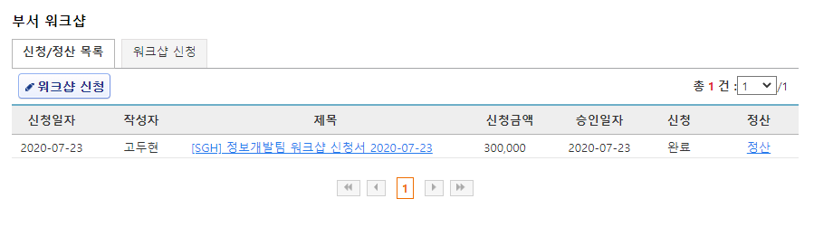
워크샵 신청서 – 신청/정산 목록
Description
1. 워크샵 신청
- 워크샵 신청 화면으로 이동 : goInsertView()
2. 워크샵 정산
- 워크샵 신청이 완료 되었을 때 노출되며 정산 작성 화면으로 이동 : goModifyView()
3. 신청/정산 목록
- 신청/정산 내역을 확인 할 수 있으며 제목 클릭 시 해당 문서 확인가능(팝업)
: goSpendView()
1
2
3
https://ims.smilegate.net/workshop/req/workshopList 화면

Slide 4
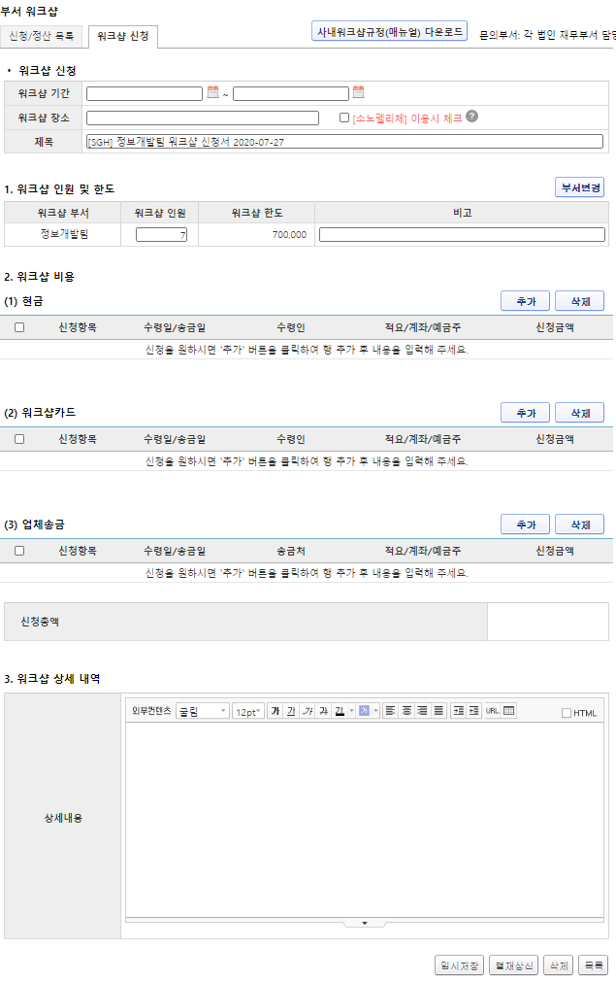
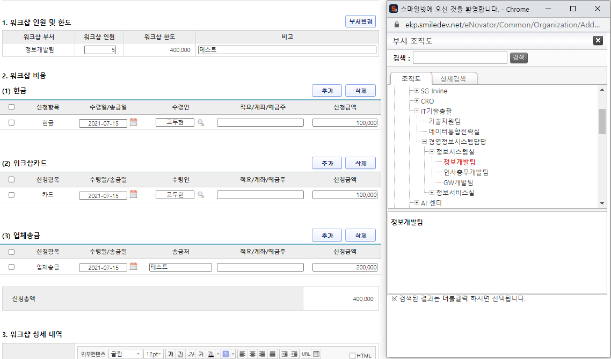
워크샵 신청서 – 워크샵 신청 화면
Description
1. 워크샵 기간
- 워크샵 기간 선택
2. 워크샵 장소
- 워크샵 장소 기입 및 체크박스 선택 : clickSono()
3. 제목
- 신청 제목 기입
4. 워크샵 인원 및 한도
- 부서변경 클릭하여 워크샵 부서 선택
: orgLayerOpen()
- 기입된 인원 한명 당 10만원 지급
: getNumber(), callimitMoney()
5. 워크샵비용(현금 사용내역)
- 워크샵 현금 사용내역 추가/삭제 : addRow('cash'), delRow('cash')
6. 워크샵비용(카드 사용내역)
- 워크샵 카드 사용내역 추가/삭제
: addRow('card'), delRow('card')
7. 워크샵비용(업체송금 내역)
- 워크샵 관련 업체 송금내역 : addRow('monRemit'), delRow('monRemit')
8. 신청총액
- 현금, 카드, 송금 신청금액 합산 : sumReqMoney()
9. 상세내용
- 워크샵 상세 내역 기입
10. 임시저장 : doSave()
11. 결재상신 : reqApproval()
12. 삭제 : doDelete()
13. 목록
: goList()
1
2
3
4
5
6
7
8
9
10
11
12
13

Slide 5
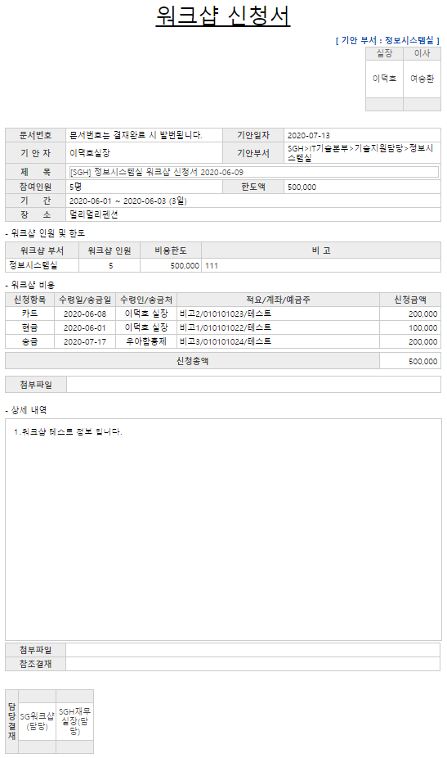
워크샵 신청서 – 결재상신 화면
Description
1. 워크샵 인원 및 한도
- 1인당 10만원의 워크샵 비용 추가 : fnGetWorkShopMaster()
2. 워크샵 비용
- 워크샵 지출 상세내역
- 카드,현금,송금 별로 분할 표시 : fnGetWorkShopDetail()
1
양식 로드 시 신청한 워크샵 인원 및 한도 등 정보 조회
호출Controller : AssetsApply_Ajax.aspx.cs - GetReqWorkShopMaster 파라미터 : sWorkshopId
적용 SP : IMS.dbo.PS_WS_IF_APPR_REQ_MASTER
워크샵 지출 비용 상세내역
호출Controller : AssetsApply_Ajax.aspx.cs - GetReqWorkShopDetail 파라미터 : sWorkshopId
적용 SP : IMS.dbo.PS_WS_IF_APPR_REQ_LIST
워크샵 신청서 관련 첨부파일
호출Controller : AssetsApply_Ajax.aspx.cs - GetReqWorkShopFileList 파라미터 : sFileId
적용 SP : IMS.dbo.PS_WS_FILE_LIST
2

